Slide 1
第六章 回归分析
统计建模与R软件

Slide 2
本节内容(掌握建立回归方程技巧）
1.怎样挑选变量来作回归，即变量选择问题
2.通过逐步回归来建立合适的回归方程
3.怎样对回归方程进行诊断？（如分析所建模型是否合适，模型中是否存在异常数据等）

Slide 3
6.4 逐步回归方法
首先，求出一个基本回归方程，然后，逐步添加解释变量，根据添加解释变量对拟合优度的改进和对其它回归系数的影响等决定是否保留添加的解释变量。
1.如果新添加的解释变量改进拟合优度，并且其它回归系数在统计上仍是显著的，那么，保留添加的解释变量。新添加解释变量不引起多重共线性；
2.新添加的解释变量未能改进拟合优度，且对其它回归系数也没有影响，则新添加解释变量不予保留，不产生多重共线性；
3.如果新添加的解释变量，不仅影响拟合优度，而且显著地影响其它回归系数的显著性、符号、数值，甚至使参数符号反号到不能接受的地步，则认为新添加的解释变量可能是引起多重共线性的原因。

Slide 4
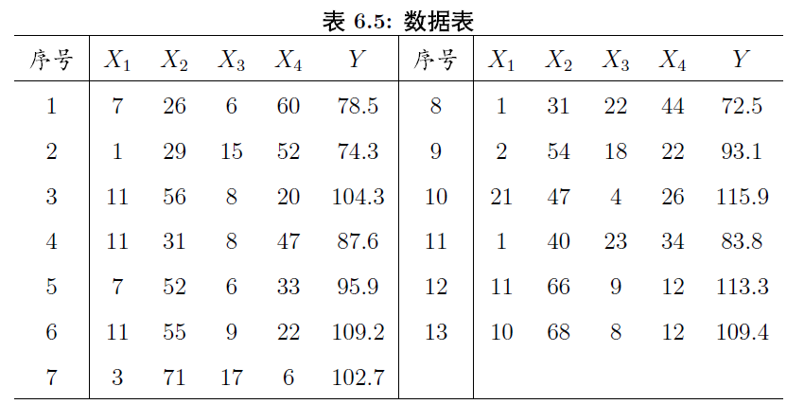
例6.10
某种水泥在凝固时放出的热量Y与水泥中四种化学成分X1,X2,X3,X4有关，现测得13组数据，如表所示。希望从中选出主要的变量，建立Y关于他们的线性回归方程。
cement=data.frame(x1=c(7,1,11,11,7,11,3,1,2,21,1,11,10),x2=c(26,29,56,31,52,55,71,31,54,47,40,66,68),x3=c(6,15,8,8,6,9,17,22,18,4,23,9,8),x4=c(60,52,20,47,33,22,6,44,22,26,34,12,12),y=c(78.5,74.3,104.3,87.6,95.9,109.2,102.7,72.5,93.1,115.9,83.8,113.3,109.4))
lm.sol=lm(y~x1+x2+x3+x4,data=cement)
summary(lm.sol)

Slide 5
结果
Call:
lm(formula = y ~ x1 + x2 + x3 + x4, data = cement)
Coefficients:
Estimate Std. Error t value Pr(>|t|)
(Intercept) 62.4054 70.0710 0.891 0.3991
x1 1.5511 0.7448 2.083 0.0708 .
x2 0.5102 0.7238 0.705 0.5009
x3 0.1019 0.7547 0.135 0.8959
x4 -0.1441 0.7091 -0.203 0.8441
---
Signif. codes: 0 ‘***’ 0.001 ‘**’ 0.01 ‘*’ 0.05 ‘.’ 0.1 ‘ ’ 1
Residual standard error: 2.446 on 8 degrees of freedom
Multiple R-squared: 0.9824, Adjusted R-squared: 0.9736
F-statistic: 111.5 on 4 and 8 DF, p-value: 4.756e-07
#解释变量不显著

Slide 6
step函数
是计算逐步回归的计算函数,以AIC信息统计量为准则，通过选择最小的AIC信息统计量，来删除或增加变量。

Slide 7
Step处理：
lm.step=step(lm.sol)
Start: AIC=26.94
y ~ x1 + x2 + x3 + x4
Df Sum of Sq RSS AIC
- x3 1 0.1091 47.973 24.974
- x4 1 0.2470 48.111 25.011
- x2 1 2.9725 50.836 25.728
<none> 47.864 26.944
- x1 1 25.9509 73.815 30.576
Step: AIC=24.97
y ~ x1 + x2 + x4
Df Sum of Sq RSS AIC
<none> 47.97 24.974
- x4 1 9.93 57.90 25.420
- x2 1 26.79 74.76 28.742
- x1 1 820.91 868.88 60.629
#和其他软件不同，R软件根据AIC准则，自动选择合适的解释变量.
> summary(lm.step)
Coefficients:
Estimate Std. Error t value Pr(>|t|)
(Intercept) 71.6483 14.1424 5.066 0.000675 ***
x1 1.4519 0.1170 12.41 0 5.78e-07 ***
x2 0.4161 0.1856 2.242 0.051687 .
x4 -0.2365 0.1733 -1.365 0.205395
Residual standard error: 2.309 Multiple R-squared: 0.9823

Slide 8

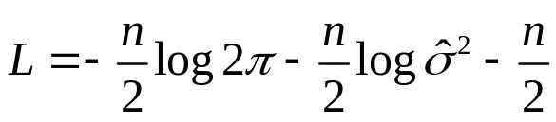

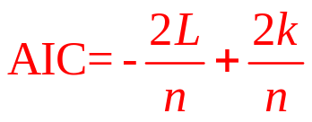
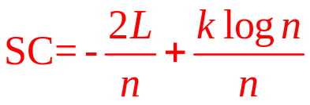
关于AIC-SC(赤池信息准则和Schwarz准则)
根据假设误差项服从正态分布:
对数似然函数为:
残差越小， 越小，L越大；但是残差的大小与自变量的数目有关。
k越小(模型越简洁)AIC越小，L越大(模型越精确)AIC越小
与AIC准则类似

Slide 9
drop1(lm.step)与改进：
删除变量会改变根据AIC最小准则得到的step结果，根据drop1分析，删除x4使AIC值上升最小，为尽量遵守AIC准则的同时，提高解释变量的显著性，删除x4是“无奈之举”。
Single term deletions
Model:
y ~ x1 + x2 + x4
Df Sum of Sq RSS AIC
<none> 47.97 24.974
x1 1 820.91 868.88 60.629
x2 1 26.79 74.76 28.742
x4 1 9.93 57.90 25.420
newsol=lm(y~x1+x2,data=cement)
summary(newsol)
Call:
lm(formula = y ~ x1 + x2, data = cement)
Coefficients:
Estimate Std. Error t value Pr(>|t|)
(Intercept) 52.57735 2.28617 23.00 5.46e-10 ***
x1 1.46831 0.12130 12.11 2.69e-07 ***
x2 0.66225 0.04585 14.44 5.03e-08 ***
Residual standard error: 2.406 on 10 degrees of freedom
Multiple R-squared: 0.9787, Adjusted R-squared: 0.9744
F-statistic: 229.5 on 2 and 10 DF, p-value: 4.407e-09
step()处理后的残差和可决系数：Residual standard error: 2.309
Multiple R-squared: 0.9823

Slide 10
6.5 回归诊断：
主要内容：
误差项是否满足独立性、等方差性、正态性；
选择线性模型是否合适；
是否存在异常样本；
回归分析的结果是否对某些样本的依赖过重，即回归模型是否具备稳定性；
变量之间是否存在高度相关，即是否有多重共线性问题存在；

Slide 11

回归诊断分析
例6.11 图的有用性（通过画图分析）
表6.6给出的四组人造数据，每组数据集由11对点(x_{i},y_{i})组成，拟合简单线性模型：
试分析四组数据是否能通过回归方程的检验，并用图形分析每组数据的基本情况。

Slide 12
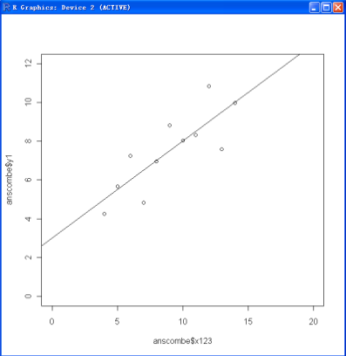
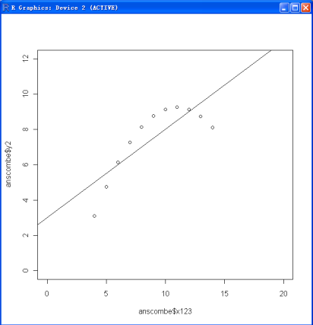
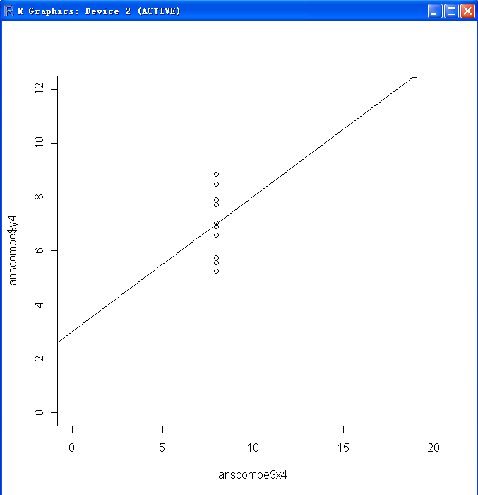
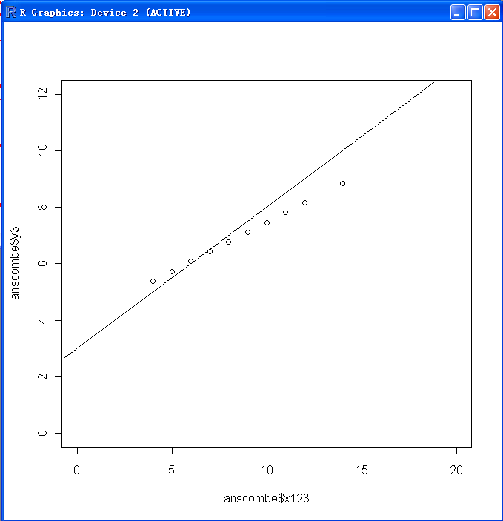




虚假回归的例子：
数据号 1~3 1 2 3 4 4
x123 y1 y2 y3 x4 y4
1 10 8.04 9.14 7.46 8 6.58
2 8 6.95 8.14 6.77 8 5.76
3 13 7.58 8.74 12.74 8 7.71
4 9 8.81 8.77 7.11 8 8.84
5 11 8.33 9.26 7.81 8 8.47
6 14 9.96 8.10 8.84 8 7.04
7 6 7.24 6.13 6.08 8 5.25
8 4 4.26 3.10 5.39 19 12.50
9 12 10.84 9.13 8.15 8 5.56
10 7 4.82 7.26 6.44 8 7.91
11 5 5.68 4.74 5.73 8 6.89
anscombe=read.table('dataexample611.txt')
lm.sol=lm(y4~x4,data=anscombe)
系数 | 估计值 | 标准差 | t值 | P值
β₀ | 3.0 | 1.125 | 2.67 | 0.026
β₁ | 0.5 | 0.118 | 4.24 | 0.0022
方程 |  |  | F=17.99 | P=0.002
#固定x轴坐标[0，20]
plot(anscombe$y4~anscombe$x4, xlim =c(0,20),ylim=c(0,12) )

Slide 13
对例6.11总结：
第一组数据：合理的回归曲线
第二组数据：线性回归不合适，需要二次回归或其它回归
第三组数据：存在异常值导致回归曲线误差变大
第四组数据：过分对单个样本依赖，导致回归曲线有重大偏差。

Slide 14
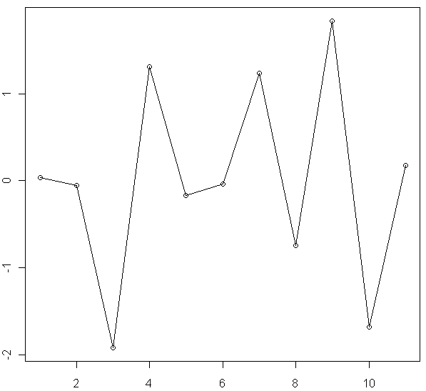
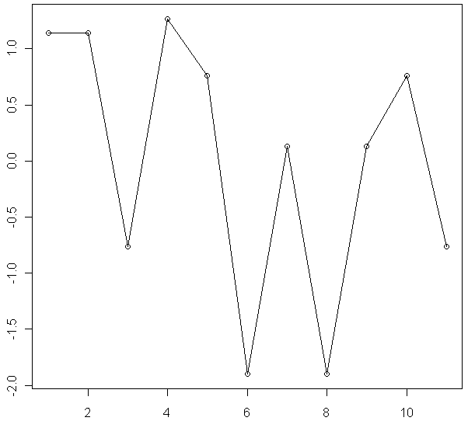
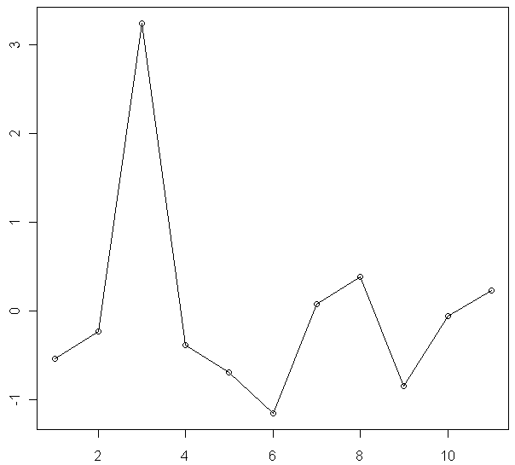
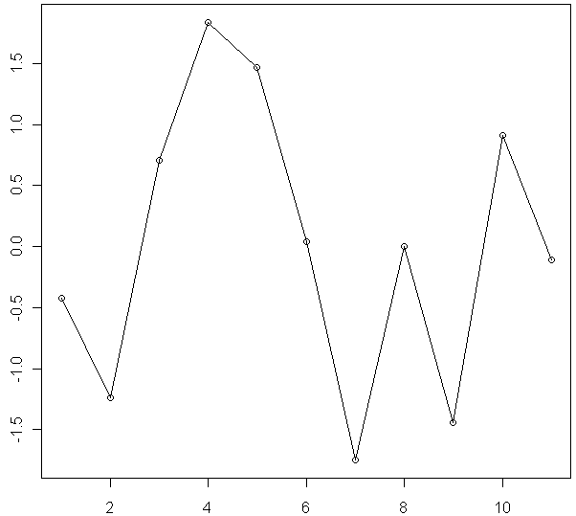
残差图：
组一
组二
R实现：
anscombe=read.table('dataexample611.txt')
lm.sol=lm(y4~x4,data=anscombe)
y.res=residuals(lm.sol)
x=c(1:11)
plot(y.res~x)
lines(y.res)
组三：
组四
plot(y.res~x,
type='l')

Slide 15
通过残差分析回归曲线
线性回归的误差是基于正态分布的假设，故可以分析残差的分布图来确定其拟合效果。

Slide 16
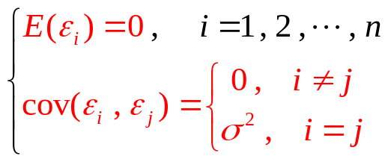

残差：白噪声检验
R软件中的residuals()(或resid())提供了模型残差的计算.
残差的检验是根据回归结果，检验与回归假设的一致性、进而确认模型的合理性，即检验下面2条：
1．误差项ε满足:
2．误差项服从正态分布:
ε_{i}正好符合白噪声的定义
对例6.5(Forbes数据)所得回归模型的残差做W正态检验(W检验不是检测白噪声).
forbes=read.table('dataexample605.txt')
lm.sol=lm(log100~F,data=forbes)
y.res=residuals(lm.sol)
shapiro.test(y.res)
#KS正态性检验方法：
ks.test(y.res,'pnorm',
mean(y.res),sd(y.res))
One-sample Kolmogorov-Smirnov test
data: y12.res
D = 0.3834, p-value = 0.00932
alternative hypothesis: two-sided
结果:Shapiro-Wilk normality test
data: y.res
W = 0.5465, p-value = 3.302e-06
#与shapiro正态性检验方法一致
#H0是小概率事件发生，拒绝H0：正态性

Slide 17
删除奇异数据后的正态性检验：
lm12.sol=lm(log100~F,data=forbes,subset=-12)
#删去第12个奇异数据
y12.res=residuals(lm12.sol)
shapiro.test(y12.res)
Shapiro-Wilk normality test
data: y12.res
W = 0.9222, p-value = 0.1827
#H0是正态性检验通过
#KS正态性检验方法：
ks.test(y12.res,'pnorm',
mean(y12.res),sd(y12.res))
结果：p-value = 0.9162
#H0是正态性检验通过，但是通过概率非常大

Slide 18


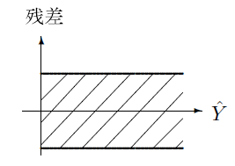
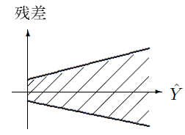
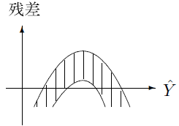
6.5.3 残差图：异方差检验
检验:
对不同的样本点，误差都是随机的，异方差即：
随机误差项包含众多因素对应变量的影响,如果其中某一个或多个因素随着自变量观测值的变化而对因变量产生不同的影响,则导致异方差.所以,随机误差存在异方差时,它的方差往往与主要的自变量之间存在联系.
诊断方式：
1.图示法(多元回归一般以应变量Y为横坐标)
不存在异方差
线性回归模型不合适
存在异方差

Slide 19
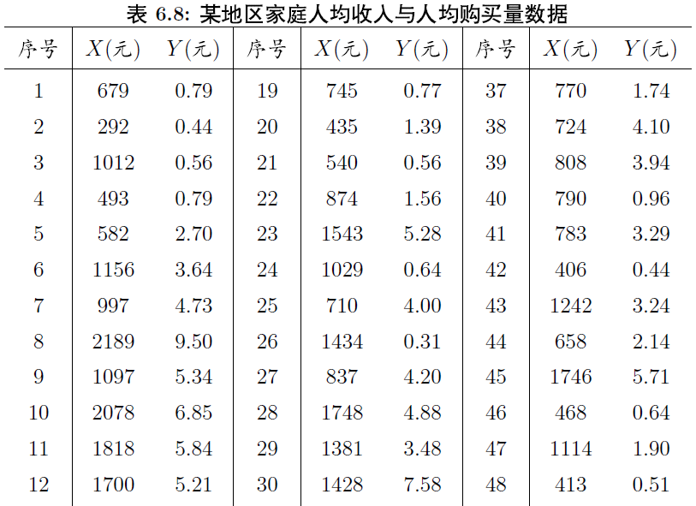
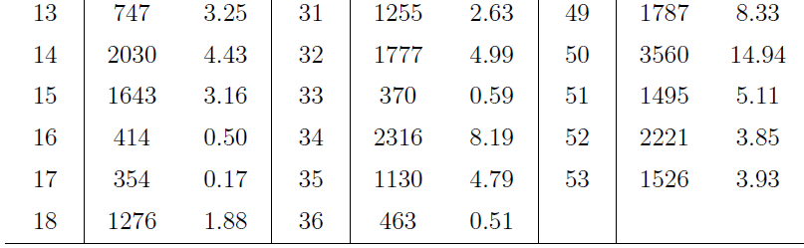
例6.14 建立X与Y的回归，并分析残差是否存在异方差

Slide 20

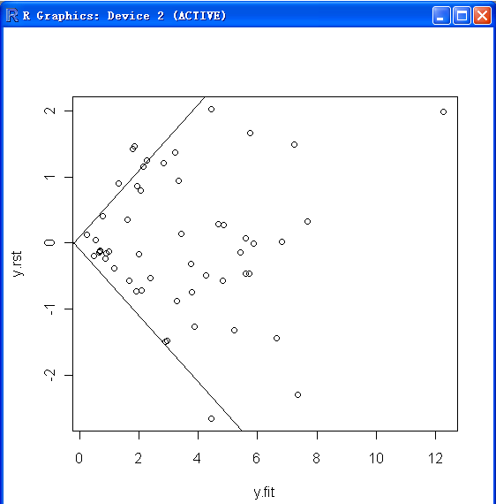
R实现：
x=scan('dataexample614x.txt')
y=scan('dataexample614y.txt')
lm.sol=lm(y~x)
summary(lm.sol)
Coefficients:
Estimate t value Pr(>|t|)
(Intercept) -0.8308260 -1.881 0.0657 .
x 0.0036818 11.026 4.16e-15 ***
残差呈现异方差
Residual standard error: 1.578 Multiple R-squared:
0.7045, F-statistic p-value: 4.16e-15
y.rst=rstandard(lm.sol)
y.fit=predict(lm.sol)
plot(y.rst~y.fit)
abline(0.1,0.5);
abline(-0.1,-0.5)

Slide 21
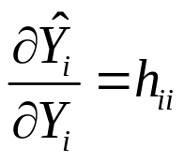




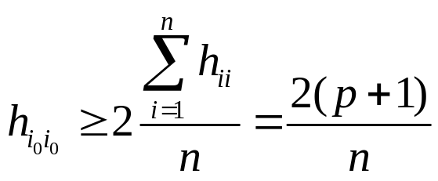
6.5.4 影响分析：探测强影响点
1.帽子矩阵H的对角元素
反映了回归值 的波动情况。
奇异点必要条件：
R函数：
hatvalues(model, ...) ## S3 method for class 'lm':
hatvalues(model,infl=lm.influence(model, do.coef = FALSE), ...)
hat(x, intercept = TRUE)
model : an R object, typically returned by lm or glm.
X：the X or design matrix.

Slide 22
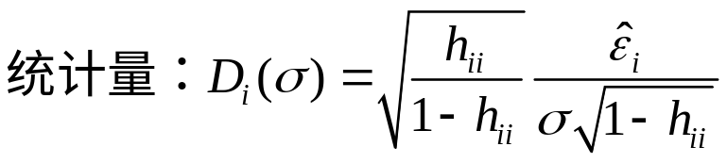
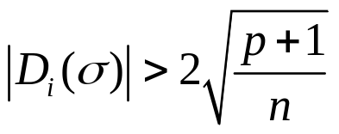
2 DFFITS准则
对于第i个样本，如果有: ,则认为第i个样本影响比较大。
R函数：
dffits(model, infl = , res = )
例6.16 用DFFITS准则判断例6.2中的异常值样本。
R实现：
> p=1
> n=nrow(forbes)
> d=dffits(lm.sol)
> cf=1:n
> cf[d>2*sqrt((p+1)/n)]
[1] 12

Slide 23
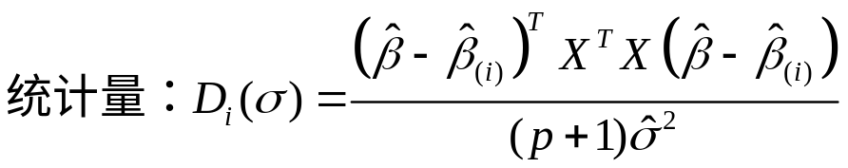
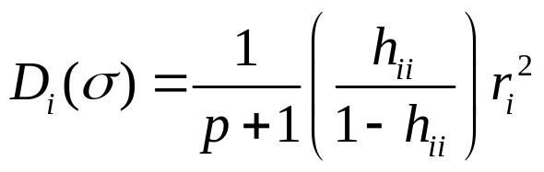
3 Cook统计量
其中，r_{i}是标准化残差第i个分量。
R函数：
## S3 method for class 'lm':
cooks.distance(model, infl = lm.influence(model, do.coef = FALSE), res = weighted.residuals(model), sd = sqrt(deviance(model)/df.residual(model)), hat = infl$hat, ...)
> p=1; n=nrow(forbes); d=cooks.distance(lm.sol)
> cf=1:n
> cf[d>2*sqrt((p+1)/n)]
integer(0)
#判断不出来

Slide 24
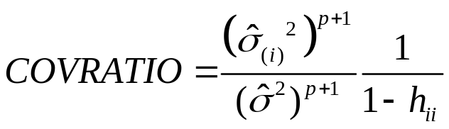
4 COVRATIO准则
样本所对应的COVRATIO值距离1越远，则认为该样本影响越大。
R函数：
covratio(model, infl = lm.influence(model, do.coef = FALSE), res = weighted.residuals(model))
p=1
n=nrow(forbes)
d=covratio(lm.sol)
1 2 3 4 5 6 7
1.3253619 1.4271664 1.2804068 1.2719260 1.2497174 1.2406827 1.2267188
8 9 10 11 12 13 14
1.2246755 1.1964930 1.2194439 1.1954081 0.0085315 1.3341812 1.1638534
15 16 17
1.2958993 1.4421779 1.4585813
后面很多内容没有
离1最远

Slide 25
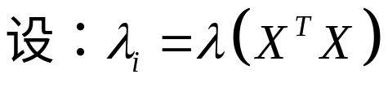
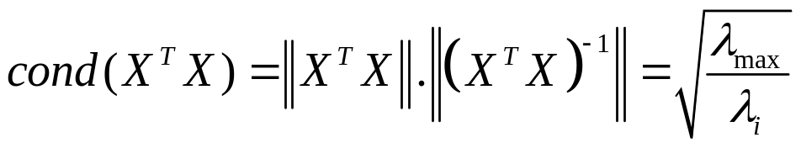
6.5.5 多重共线性
定义：对于p个自变量，如果存在常数c0,c1,…,cp,使得
c₁x₁+c₂X₂+…+c_{p}X_{p}=c₀
近似成立，则表示这p个变量存在多重共线性。
诊断：
1.经验法。
一般地，如果模型的可决系数很大，F检验通过，但是有些系数不能通过参数t检验；
模型的自变量之间简单相关系数很高；
回归系数的符号与简单相关系数的符号相反；
2.特征根法。
通常cond在(0,10)之间,没有多重共线性.
[10,100) ,有较强多重共线性.
大于100，有严重的多重共线性.
条件数的R函数：
kappa(z,exact=FALSE,…)

Slide 26
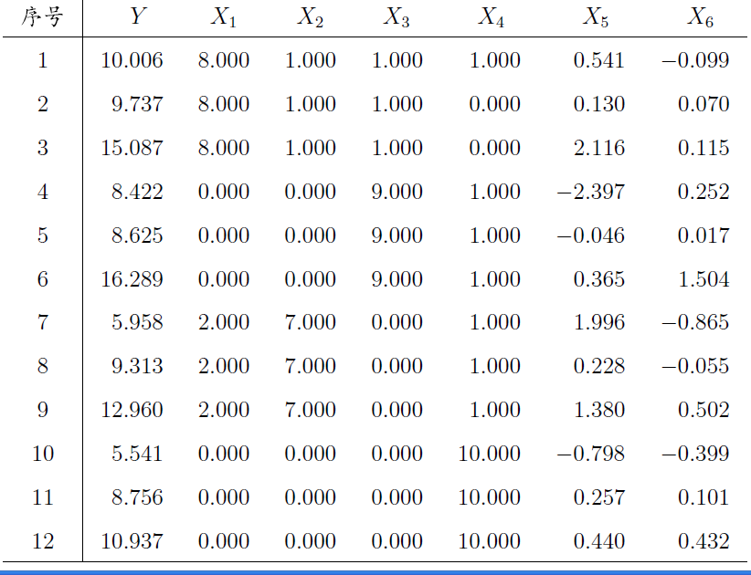
例6.18
考虑一个有6个回归自变量的线性回归问题，原始数据列在表中，这里共有12组数据，除第一组外，自变量x1,x2,…,x6的其余11组数据满足线性关系：x1+x2+x3+x4=10，试用求矩阵条件数的方法，分析出自变量间存在多重共线性。

Slide 27

R实现：
collinear=data.frame(y=c(10.006,9.737,15.087,8.422,8.625,16.289,5.958,9.313,12.96,5.541,8.756,10.937),
x1=rep(c(8,0,2,0),c(3,3,3,3)),
x2=rep(c(1,0,7,0),c(3,3,3,3)),
x3=rep(c(1,9,0),c(3,3,6)),
x4=rep(c(1,0,1,10),c(1,2,6,3)),
x5=c(0.541,0.13,2.116,-2.397,-0.046,0.365,1.996,0.228,1.38,-0.798,0.257,0.44),
x6=c(-0.099,0.07,0.115,0.252,0.017,1.504,-0.865,-0.055,0.502,-0.399,0.101,0.432)
)
xx=cor(collinear[2:7])
kappa(xx,exact=TRUE)
[1] 2195.908
#条件数大于100有严重的多重共线性。
> e=eigen(xx)
> e$vectors[,6]
[1] 0.447679719 0.421140280 0.541689124 0.573371872 0.006052127 0.002166594
共线性方程为:

